Slide 1

第二章 稀溶液的依数性
（Colligative Properties of Diluted Solution）
§2.1 溶液的蒸气压下降
§2.2 溶液的沸点升高
§2.3 溶液的凝固点降低
§2.4 溶液的渗透压

Slide 2
溶液的一般概念
溶质的物理分散，吸热过程
溶解是一个物理化学过程
溶质分子溶剂化，放热过程
Notes:
溶质的溶解是一个物理化学过程，它包括两个过程，一是溶质在溶剂中的物理分散，这是一个吸热过程，另外一个过程是溶质分子溶剂化的过程，这个过程是一个放热的过程。溶解的作用使得溶质的性质发生变化，也使得溶剂的性质发生改变。所得到的溶液的性质和溶剂和溶质不同，性质分为两类，一类是…

Slide 3
第二章 稀溶液的依数性
溶液的性质
溶质的本性
导电性
颜色
蒸气压
沸点
凝固点
渗透压
溶液的浓度
表面
张力
稀溶液的依数性
Notes:
引起溶液的性质不同的因素
为什么要学习稀溶液的依数性？
人体内包含大量的、形形色色的溶液体系。正常的生理功能依赖于内环境（主要是液体环境）的稳定。
当溶液组成改变时，溶液的某些性质将依从稀溶液的依数性规律而发生改变。
稀溶液的依数性，对细胞内外物质交换与运输、临床输液、水及电解质代谢等问题，具有一定的理论指导意义。

Slide 4
注 意
稀溶液的依数性只适用于难挥发的非电解质稀溶液（0.2 mol·kg⁻¹以下），对电解质溶液或浓度较大的非电解质溶液，由于溶质的溶剂化及溶质微粒间存在着不可忽视的作用力，溶液的依数性规律将发生偏差。

Slide 5
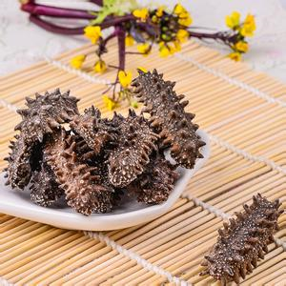
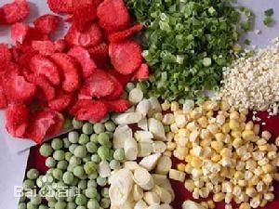
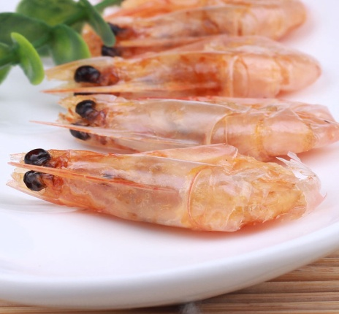
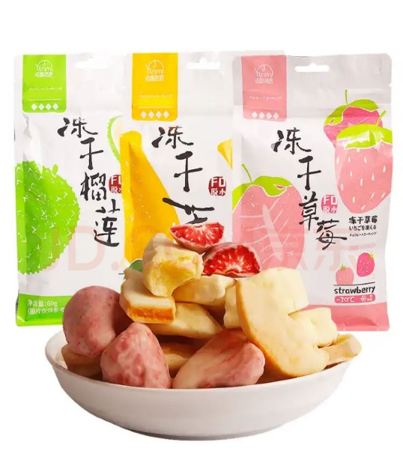
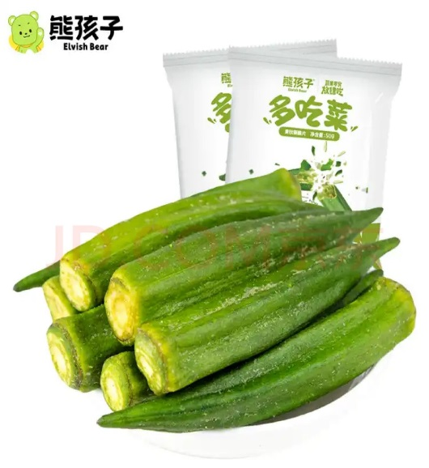
冷 冻干 燥
营养损失少的冻干食品

Slide 6

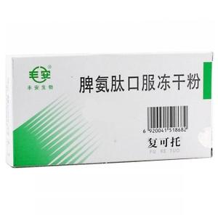
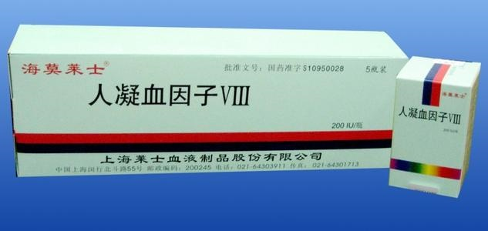
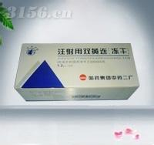
便于保存及运输的生物冻干粉制剂

Slide 7
蔗糖水溶液
蔗糖水溶液
水
水
A
B
A
B

Slide 8
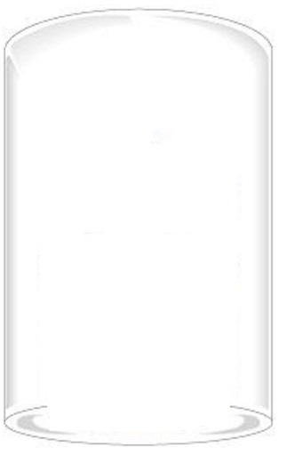
§2.1 溶液的蒸气压下降
（1）纯溶剂的饱和蒸气压
p⁰
蒸发
液体
气体
凝结

Slide 9
蒸 发
饱和蒸气压
液体
气体
凝 结
向上移动活塞，气体体积增大，气体压力 p＜ p⁰，平衡右移，液体气化。
向下移动活塞，气体体积减小，气体压力 p＞ p⁰，平衡左移，气体液化。

Slide 10
一、液体的蒸气压
（2）饱和蒸气压
在密闭条件中，在一定温度下，与液体或固体处于相平衡的蒸气所具有的压力，就是该液体或固体的饱和蒸气压。
gas
gas
liquid
solid

Slide 11
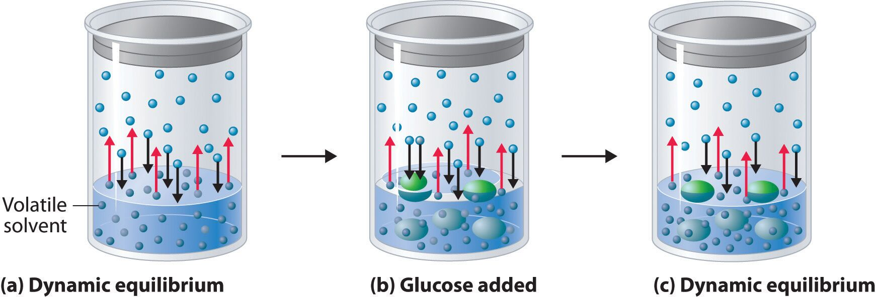
(3) 溶液的饱和蒸气压
p ＜p₀
p₀
N
N₀
N
＜
N₀
纯水
(1) 动态平衡
(2) 加入蔗糖
(3) 动态平衡
相同的温度下，溶液的饱和蒸气压低于相应纯溶剂的饱和蒸气压。

Slide 12
相同的温度下，溶液的饱和蒸气压低于相应纯溶剂的饱和蒸气压。
蔗糖水溶液
蔗糖水溶液
p⁰
p
水
水
A
B
A
B

Slide 13
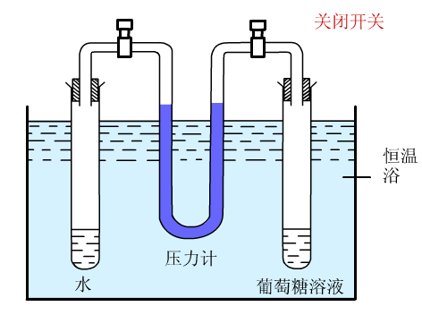
饱和蒸气压实验
打开开关
关闭开关

Slide 14
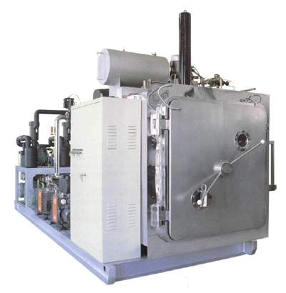
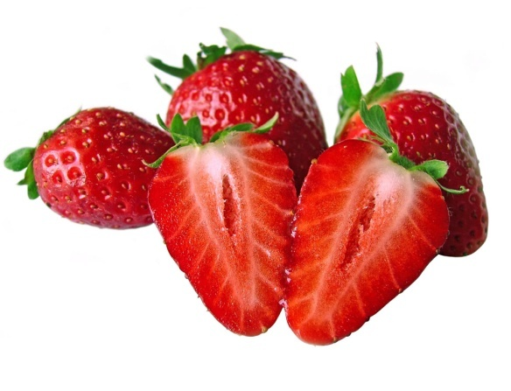
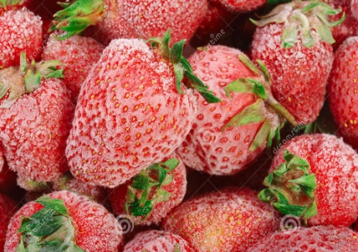
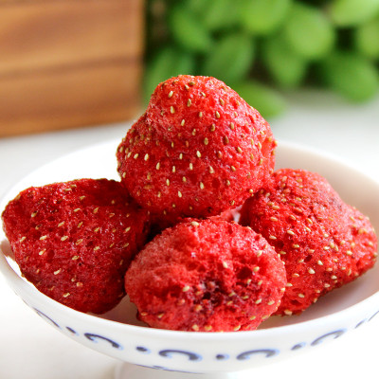
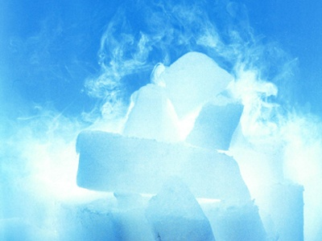
(4) 固体的饱和蒸气压
抽真空
gas
solid
新鲜草莓
冰升华为气体
冰冻草莓
冻干草莓

Slide 15
二、稀溶液的蒸气压下降
纯溶剂中加入难挥发性溶质后，液相中溶剂的摩尔分数下降，液相与气相间的平衡向液相一边移动，导致溶剂的蒸气压下降。
溶液中难挥发性溶质浓度愈大，溶剂的摩尔分数愈小（溶质的摩尔分数愈大），蒸气压下降愈多。

Slide 16
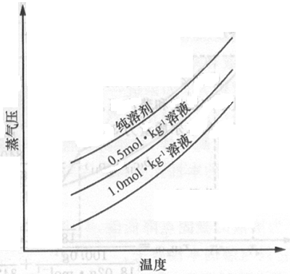
二、稀溶液的蒸气压下降
溶液中难挥发性溶质浓度愈大，溶剂的摩尔分数愈小，蒸气压下降愈多。
101.3kPa
100℃
图2-2 纯溶剂与溶液蒸汽压曲线

Slide 17
二、稀溶液的蒸气压下降
1887年法国化学家Raoult F.M.根据大量实验结果，对于难挥发性的非电解质稀溶液，得出如
下规律：
一定温度下，难挥发性的非电解质稀溶液的蒸气压等于纯溶剂的饱和蒸气压与溶液中溶剂的摩尔分数的乘积。
用公式表示为：
p = p_{A}* x_{A}
式中， p 为溶液的蒸气压， p_{A}* 为纯溶剂的蒸气压，x_{A} 为溶液中溶剂的摩尔分数。

Slide 18
对于只有一种溶质的稀溶液，设x_{B}为溶质的摩尔分数，则 x_{A} ＋x_{B} =1。
p = p_{A}* x_{A}式可改写作：
p = p_{A}* (1- x_{B} )
p = p_{A}* - p_{A}* x_{B}
p_{A}* - p = p_{A}* x_{B}
p_{A}* > p
p_{A}* －p = Δp = p_{A}* x_{B}
（2-2 ）
Δp表示溶液的蒸气压下降。

Slide 19
在稀溶液中n_{A}＞＞n_{B}，因而：
Δp = K b_{B}
（2-3）
在一定温度下，难挥发性非电解质稀溶液蒸气压的下降与溶液的质量摩尔浓度成正比，而与溶质的种类和性质无关。
适用条件：难挥发非电解质的稀溶液

Slide 20
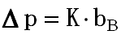
纯溶剂
压强
C₂
p₀
p₂
t
温度
溶液的蒸气压下降

Slide 21
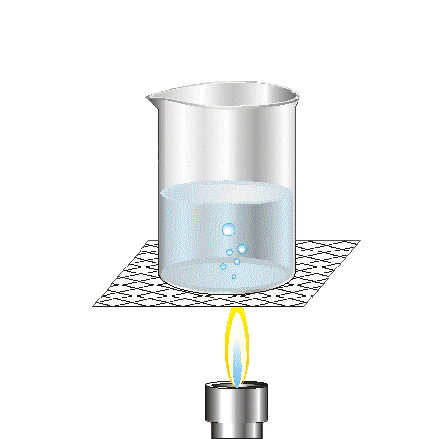
§2.2 溶液的沸点升高
一、液体的沸点
液体的沸点 ：
是指液体的蒸汽压等于外界压强时的温度。
液体的正常沸点 ：是指外压为101.3kPa时的沸点。

Slide 22
液体的沸点随着外界压力的改变而改变。
p_{外}↑ 沸点↑
※同一物质，不同外压时，沸点不同
------ 减压蒸馏、加压消毒
※不同物质，沸点不同
------ 蒸馏（distillation）
Notes:
高温灭菌 121 ℃ , 20min;超高温瞬时灭菌技术则采用１３５℃—１５２℃

Slide 23
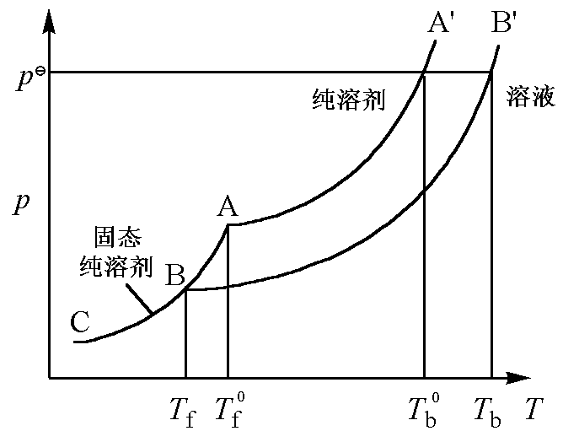
§2.2 溶液的沸点升高
△T_{b}
图2-3 稀溶液的沸点升高和凝固点下降
Notes:
AA’为纯水的蒸气压，BB’表示稀溶液中水的蒸气压曲线，从图中可以看出，BB’是位于AA’下方的，当纯水的蒸气压等于外压101.3kp时，这时温度为100度，也就是水的正常沸点，而对于溶液来说，要使得溶液中的水蒸气压达到101.3kp，温度必须升高至Tb

Slide 24
溶液沸点升高的原因？
溶剂中加入难挥发性溶质后，溶液的蒸气压下降, 要使溶液蒸气压等于外压，必须提高温度。
由Raoult定律：在一定温度下，难挥发性非电解质稀溶液的蒸气压下降与溶质的质量摩尔浓度（b_{B}）成正比。
因此,溶液的沸点上升也与溶液中所含溶质的颗粒数有关，而于溶质的本性无关。

Slide 25
§2.2 溶液的沸点升高
溶液沸点上升的定量关系为：
△T_{b}= T_{b}－ T_{b}⁰ = K_{b}·b_{B}
（2-4）
△T_{b}为溶液的沸点升高；
T_{b}为溶液的沸点；
T_{b}⁰为纯溶剂沸点；
K_{b}为溶剂沸点升高常数，只与溶剂本性有关

Slide 26
式（2-4）的意义在于：溶有难挥发的非电解质的稀溶液的沸点升高与溶液的质量摩尔浓度成正比。溶液浓度越大，其蒸气压下降越多，则沸点升高值越大。
注意：
1. 纯溶剂的沸点恒定，溶液的沸点不恒定。
2. 溶液的沸点是指溶液刚开始沸腾时的温度。
3. 溶剂的沸点升高常数K_{b}只与溶剂的本性有关，其值可通过实验确定。

Slide 27
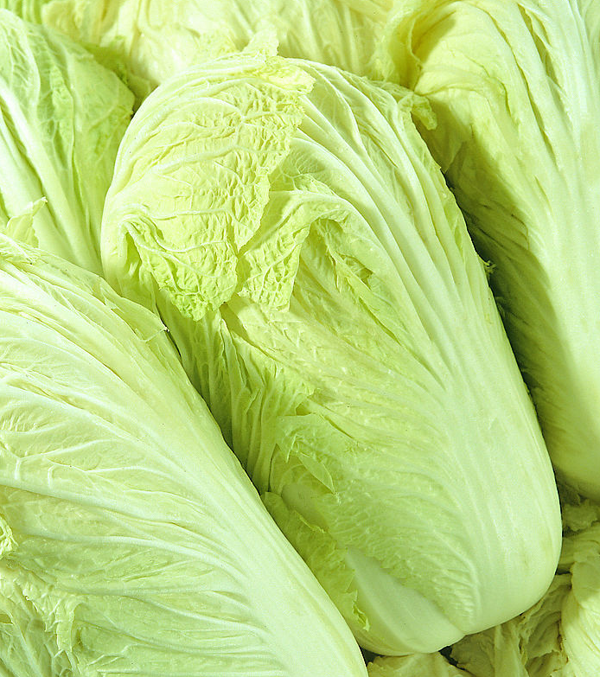
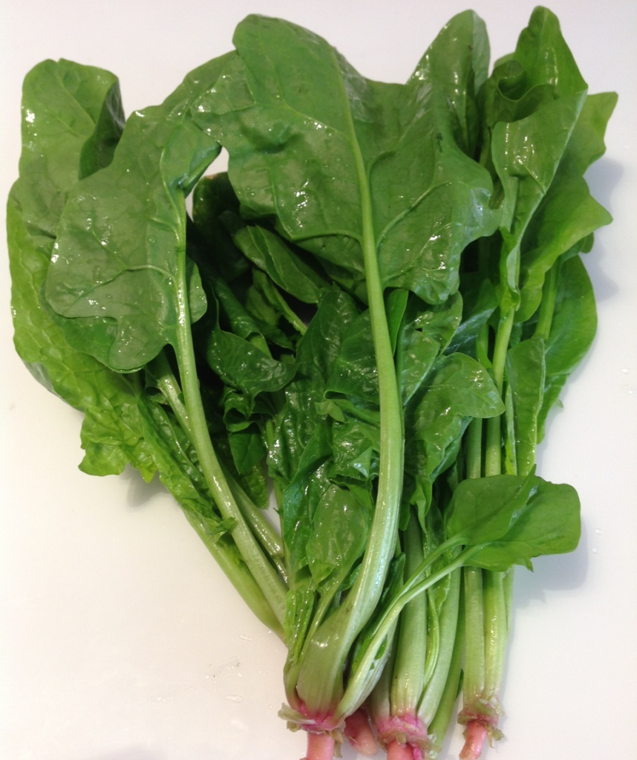
冬天里甜甜的味道

Slide 28

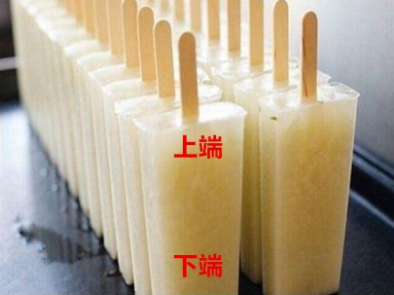
思考题：糖水冰棒的甜度
上端甜？下端甜？
里面甜？外面甜？

Slide 29
§2.3 溶液的凝固点降低
一、液态纯物质的凝固点
凝固点(freezing point)是物质的固、液两相蒸气压相等时的温度。此温度下固相与液相平衡共存。
不同温度下水和冰的蒸气压
纯水的凝固点(273.15 K)又称为冰点，即在此温度水和冰的蒸气压相等。
温度/℃ | -60 | -40 | -20 | 0 | 20 | 40 | 60 | 100
水的蒸气压/Pa |  |  |  | 611 | 2388 | 7376 | 19916 | 101325
冰的蒸气压/Pa | 1.08 | 12.84 | 103.26 | 611

Slide 30
二、溶液的凝固点降低
难挥发非电解质稀溶液的凝固点总是比纯溶剂凝固点低，这一现象称为溶液的凝固点降低(freezing point depression)
注意：溶液的凝固,开始析出的是溶剂的固体(不含溶质，水为溶剂时析出的是冰)。
溶液的凝固点是指刚有溶剂固体析出时的温度。

Slide 31
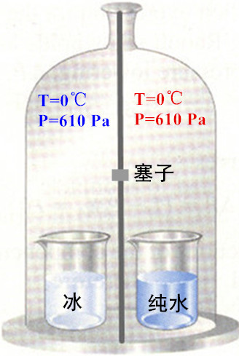
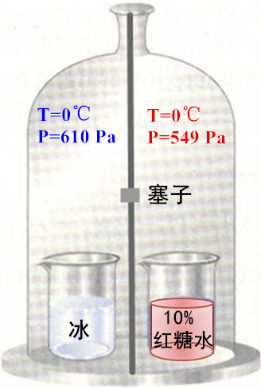
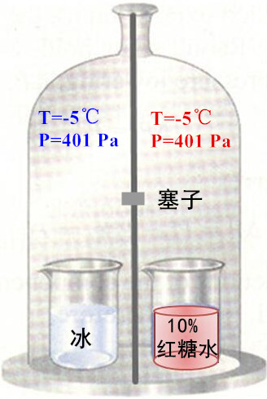
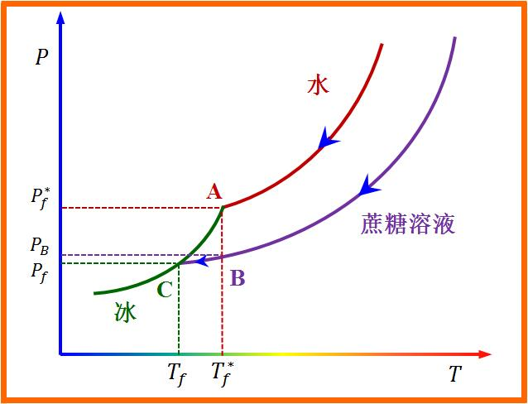
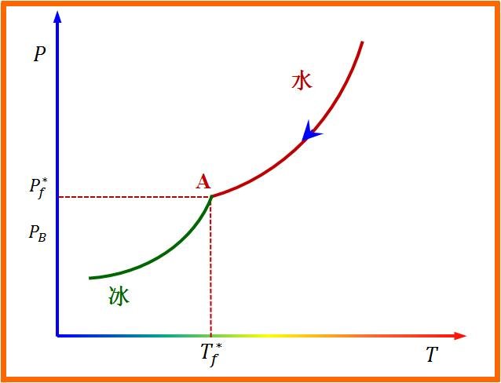
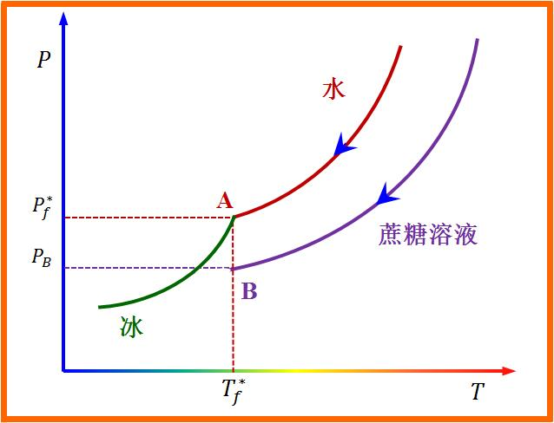
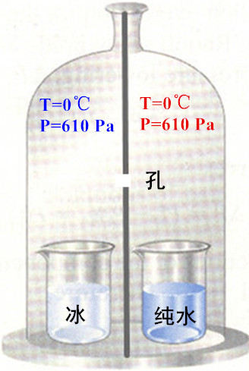
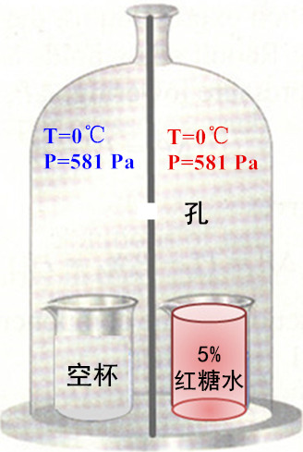
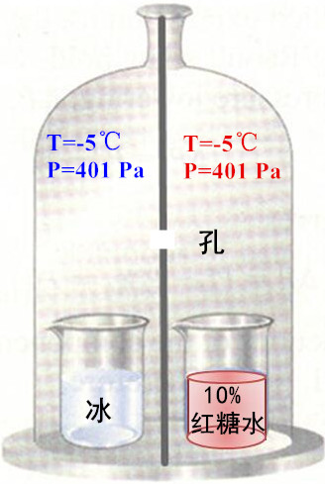
（1）
（2）
（3）
P= P_{A}* (1-X_{B})
放置很长时间后
ΔΤ_{f}

Slide 32
§2.3 溶液的凝固点降低
和沸点升高一样，对于难挥发性的非电解质溶液，凝固点降低亦正比于溶液的质量摩尔浓度，而与溶质的本性无关。
△T_{f} = T_{f}⁰－ T_{f} = K_{f}·b_{B}
（2-5）
式(2-5)的意义：难挥发非电解质稀溶液的凝固点降低与溶液的质量摩尔浓度成正比。

Slide 33
§2.3 溶液的凝固点降低
注意：凝结过程中溶液凝固点是不恒定的。
溶液饱和、凝固点不变
溶液凝结过程
溶液凝固点不断降低
ΔT_{f}=K_{f}b_{B}
溶液浓度不断增大
溶剂固体析出

Slide 34
凝固点下降法测分子量
ΔT_{f}= K_{f}·b_{B}

Slide 35
溶液的沸点升高和凝固点降低
比较 | 沸点 | 凝固点 P<P(s),
条件 | P(液) = P(外) | P(l)=P(s)
原因 | 纯溶剂：P⁰=P(外)→T_{b}⁰ 溶液：P< P⁰ P<P(外) 要使P=P(外)则T_{b} 必↑ | 纯溶剂:P(l)=P(s)→T_{f}⁰ 溶液：P<P(l), 要使冰不融化,则T_{f} 必↓
本质 | 溶液的蒸气压下降
定量 关系 | ΔT_{b} = T_{b} - T_{b}⁰ = K_{b} b_{B} （适用稀溶液 ） |  | ΔT_{f} = T_{f}º - T_{f} = K_{f} b_{B} （常用来测分子量 ）

Slide 36
问题解答
冬天菠菜、白菜甜的原因
植物的抗寒性
可溶性化合物：主要为可溶
性糖类，如：葡萄糖、蔗糖等。
外界温度变化较大
植物抗寒反应
细胞液浓度升高
如：冬天下霜时
细胞中有机体产生
大量可溶性化合物
细胞液凝固点降低,
避免植物被冻坏

Slide 37
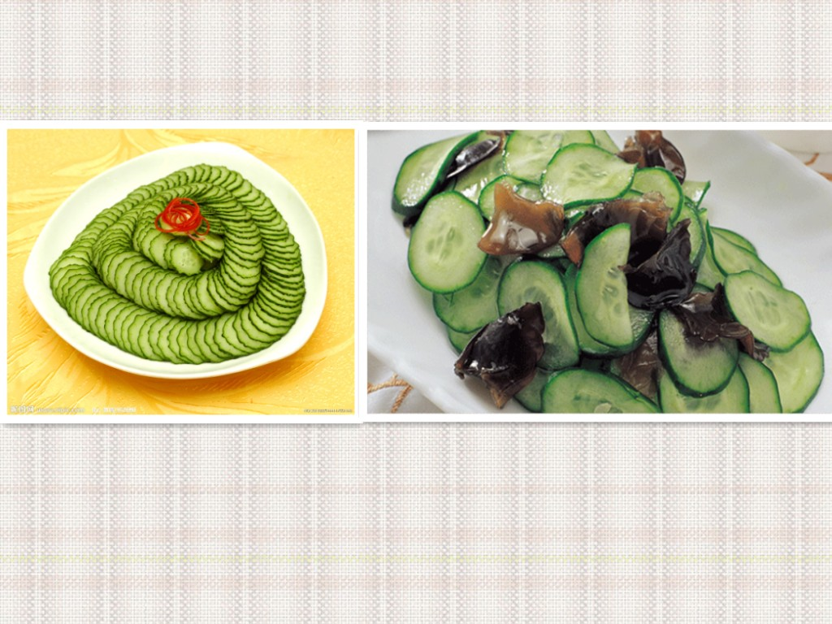


Slide 38


Slide 39
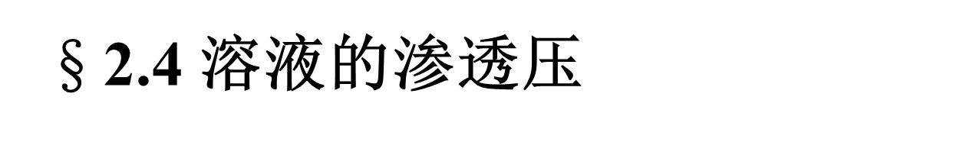
一、扩散现象
蔗糖分子
扩散
半透膜
水分子
浓 稀
纯溶剂
溶液

Slide 40
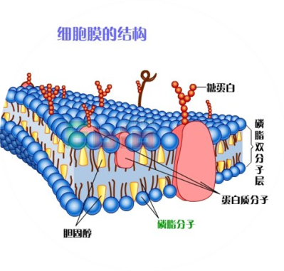
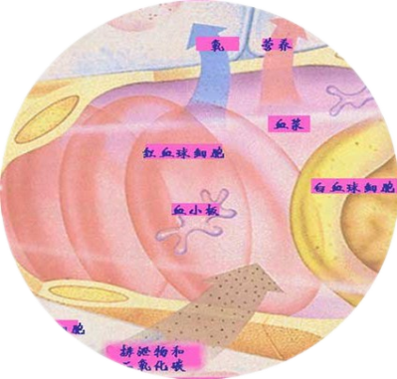
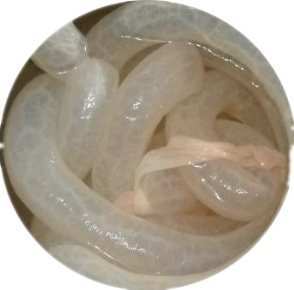

二、渗透现象
半透膜
蔗糖分子
水分子
纯溶剂
溶液
半透膜：是一种只允许较小的溶剂分子（H₂O分子）通过,而不允许溶质分子通过的薄膜。

Slide 41
渗透实验
纯水
蔗糖溶液
半透膜

Slide 42
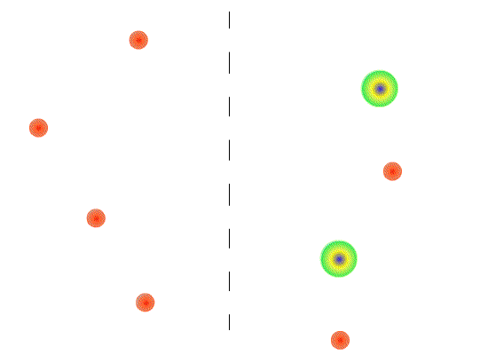
渗透
h
纯水
蔗糖溶液
–溶质分子
–溶剂分子
半透膜

Slide 43
二、渗透现象
蔗糖分子
水分子
稀溶液
溶液
纯溶剂
浓溶液
溶剂分子通过半透膜从纯溶剂（稀溶液）进入稀溶液（浓溶液）的现象，叫渗透现象。
Notes:
F
当用半透膜将蔗糖溶液与纯水隔开时，刚开始，两侧液面一样高， 经过一段时间，溶液一侧液面逐渐上升，纯水一侧液面逐渐下降，这说明了什么？这说明更多的水分子通过半透膜由左侧进入了右侧。
我们把这种溶剂分子通过半透膜由纯溶剂进入溶液的现象叫做渗透现象。当稀溶液与浓溶液用半透膜隔开时，同样会产生渗透现象，此时，渗透的方向是由稀溶液一侧向浓溶液一侧渗透渗透。
为什么会产生渗透现象呢？这首先与半透膜有关，半透膜对水分子大开方便之门，允许其自由通过，对蔗糖分子另眼相看，不允许其透过。

Slide 44
渗透产生的条件
渗透产生的原因
Π
蔗糖分子
水分子
H
纯溶剂
溶液
数目多 浓度低
数目少 浓度高
ν
ν
?
渗透平衡
浓度差
ν
ν
半透膜
Notes:
其次，与半透膜两侧水分子的数目有关。左侧水分子数目多、密度大，水多势众，右侧水分子数目少，密度低、势单力薄，即在半透膜两侧存在浓度差，故单位时间内从左向右透过半透膜进入溶液的水分子总数比相反方向的要多，速率要大，打个比方，左侧水分子就像米老鼠爱大米一般，争先恐后从左向右渗入蔗糖溶液，而右侧水分子面对蔗糖分子甜蜜的诱惑也没几个愿意离开，来的多，去的少，导致右侧液面节节上升，这就是产生渗透的原因。
随着右侧液面的上升，产生的静水压力逐渐增大， 进入溶液的水分子是越来越少，而离开的水分子是越来越多，当液面上升至一定高度，产生的静水压使水分子向半透膜两侧扩散的速率正好相等时，液面不再升高，达到一个动态平衡状态，叫渗透平衡。 由此可见，产生渗透现象必备两个条件：一是有半透膜的存在，二是膜两侧的溶液存在浓度差。
为阻止渗透现象的发生，达到渗透平衡，而施加在溶液液面上的压力，叫渗透压。
若半透膜两侧是不同浓度的溶液，浓度低的溶液产生的渗透压小，称为低渗溶液，浓度高的溶液产生的渗透压大，称为高渗溶液，为阻止渗透的发生，也需要在浓溶液液面上施加一额外压力π 。此时的渗透压是两种不同浓度的溶液的渗透压之差。若半透膜两侧溶液的浓度相等，则产生的渗透压相等，两侧溶液互称为等渗溶液。

Slide 45
能否发生渗透现象?
h
浓溶液
稀溶液

Slide 46
二、渗透现象
半透膜两边是相同浓度的蔗糖溶液，能不能发生渗透？
产生条件
半透膜的存在
膜两边有浓度差
渗透方向
纯溶剂
溶液
稀
浓
H₂O多
H₂O少

Slide 47
三、渗透压
如何阻止渗透的发生？
当外加压力大于渗透压，会发生什么现象？
为阻止渗透现象的发生，在溶液液面上方施加额外的压力，称为渗透压。
溶液中的水向纯水方向移动，纯水的液面上升，这个过程叫反渗透。
纯水
蔗糖溶液
符号:Π
单位:Pa或kPa
半透膜

Slide 48
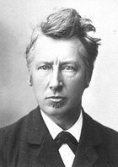
四、溶液的渗透压与浓度温度的关系
1886年, (荷兰) Van’t Hoff提出：
ΠV = nRT
Π = c_{B}RT
Π 溶液的渗透压 (Pa)
V 溶液的体积 (L)
n 溶液中溶质的物质的量(mol)
R 气体常数 (8. 31 J·K⁻¹·mol⁻¹)
T 热力学温度 (T/K= t/ºC +273.15)
c_{B} 物质的量浓度 (mol·L⁻¹ )
荷兰化学家
范特霍夫
(Van’t Hoff J H)
在一定温度下，Π 与溶液的浓度成正比，即与溶液中所含溶质的粒子数目成正比，与溶质本性无关。
——稀溶液的依数性

Slide 49

四、溶液的渗透压与浓度温度的关系
对非电解质的稀溶液来说，渗透压的大小可表示为：
ΠV＝nRT
在溶液浓度很稀时：c_{B}≈b_{B}
Π＝c_{B}RT＝b_{B}RT
故在一定温度下，稀溶液的渗透压可看作近似地与溶液的质量摩尔浓度b_{B}成正比。

Slide 50
练习
例1：试比较下列溶液的渗透压大小
①0.1mol/L葡萄糖 ； ② 0.1mol/L蔗糖
③ 0.2mol/L尿素； ④ 0.2mol/L NaCl 。
0.4 mol/L
溶质粒子数：
（4）>（3）>（2）=（1）
NaCl
Na⁺
+
Cl⁻
0.2
0.2
0.2
渗透压Π:
（4）>（3）>（2）=（1）
对于电解质溶液，范托夫定律应写成：
Π= icRT

Slide 51
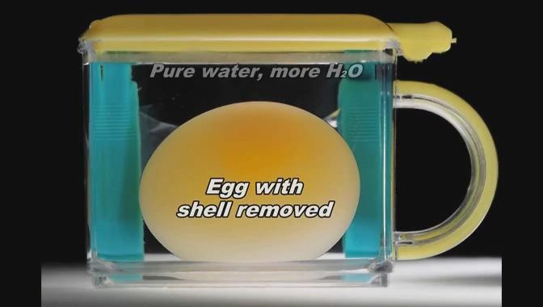
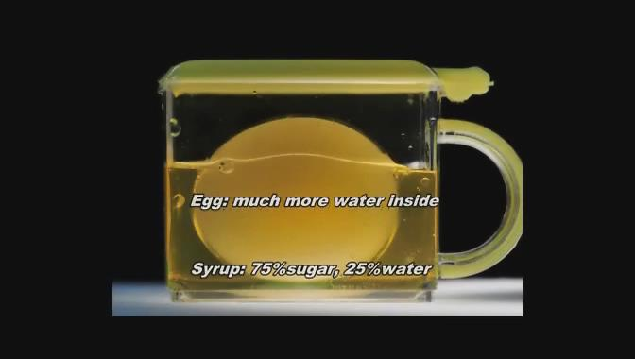

生活实例：
生鸡蛋放入纯水中
生鸡蛋放入蜂蜜水中

Slide 52
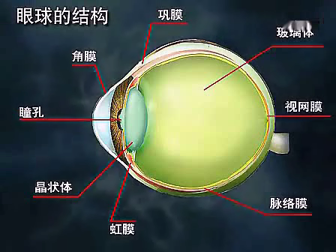

Slide 53
利用稀溶液的依数性可以测定溶质的相对分子质量：
测定大分子物质的相对分子质量一般用测渗透压力的方法；
而测定小分子物质的相对分子质量一般用凝固点降低法。

Slide 54
§2.5 渗透压在医学上的意义
1. 渗透浓度(osmolarity）：
渗透活性物质：溶液中产生渗透效应的溶质粒子(分子/离子)统称为渗透活性物质。
根据Van’t Hoff 定律，在一定温度下，对于任一稀溶液，Π与c成正比。
因此可以用渗透活性物质的量浓度来衡量溶液的渗透压大小。

Slide 55
渗透浓度(osmolarity）：
所谓渗透浓度就是渗透活性物质的物质的量除以溶液的体积。即渗透活性物质的总浓度。
符号：c_{os}
单位：mol· L⁻¹或mmol· L⁻¹
表2-4列出了正常人血浆、组织间液和细胞内液中各种渗透活性物质的渗透浓度。

Slide 56
2. 等渗、高渗和低渗溶液
正常人体血浆的渗透浓度
(280~~320mmol/L)
低渗溶液
等渗溶液
高渗溶液
280
320
c_{os}(mmol/L)

Slide 57
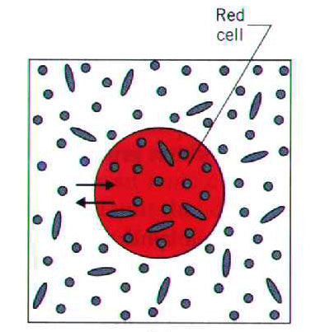
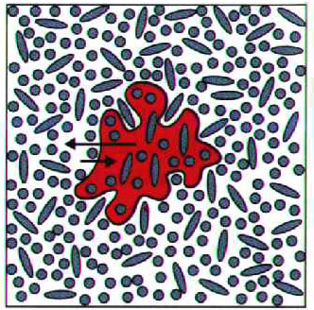
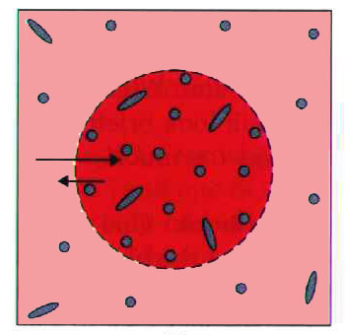
将红细胞置于不同浓度的NaCl溶液中，在显微镜下观察发现：
红细胞逐渐胀大，最后破裂，释放出红细胞内的血红蛋白使溶液染成红色，即溶血。这是因为红细胞内液的渗透压力高于浓NaCl溶液，细胞外的水向细胞内渗透引起。
红细胞逐渐皱缩，皱缩的红细胞互相聚结成团。这是因为红细胞内液的渗透压力低于浓NaCl溶液，红细胞内的水向外渗透引起。
红细胞的形态没有什么改变，因为
生理盐水与红细胞内液的渗透压力
相等，细胞内外液处于渗透平衡状态。
a.在生理盐水中
(9 g/L)
b.在较浓的NaCl溶液中
(15 g/L)
c.在较稀的NaCl溶液中
(4 g/L)

Slide 58
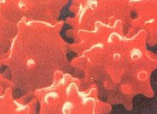
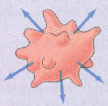
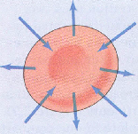
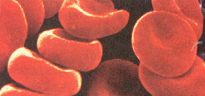
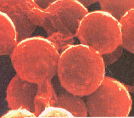

Cellular Responds to Body Fluid Tonicity
Hypertonic
Isotonic
Hypotonic

Slide 59
3、晶体渗透压力和胶体渗透压力
晶体渗透压力(crystalloidal osmotic pressure) :低分子晶体物质产生的渗透压力 如：电解质、葡萄糖、氨基酸等。
胶体渗透压力(colloidal osmotic pressure) :高分子胶体物质产生的渗透压力。如：蛋白质、糖类、脂质等。
血浆总渗透压力是这两种渗透压力的总和。
但是总渗透压力绝大部分是由低分子晶体物质产生的。

Slide 60
3、晶体渗透压力和胶体渗透压力
 | 晶体渗透压 | 胶体渗透压
概念 | 由晶体物质(电解质和小分子)产生的Π | 由胶体物质(高分子物质)产生的Π
生理功能 | 调节细胞间液和细胞内液之间的水分转移 | 调节细胞间液与血浆之间的水分转移
半透膜 | 细胞膜 | 毛细血管壁
应用实例 | 医生对烧伤或失血过多处理：补充生理盐水，输入血浆等

Slide 61
本章小结
四者均与b_{B}有关，且只与溶液中粒子数有关，与溶质的本质无关→依数性。
这是难挥发、非电解质稀溶液的性质。

Slide 62

小结
渗透
条件
半透膜
方向
浓度差
渗透压
Π＝c_{B}RT
＝b_{B}RT

Slide 63






THANK YOU !

